Slide 1

TRUE LOVE 제품 아이디어 발표
Makers ai 3팀

Slide 2
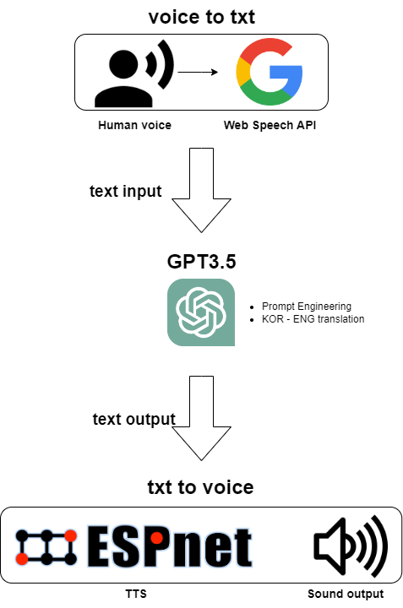
주제
MBTI 기반 사용자 맞춤형 음성 챗봇

Slide 3
페어 및 정기회의 날짜
AI : 조예림, 최규민
WEB : 정재석, 김지율
정기회의 날짜 : 매주 화요일, 수요일

Slide 4
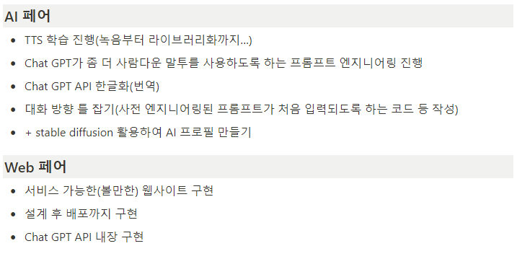
페어 별 업무

Slide 5
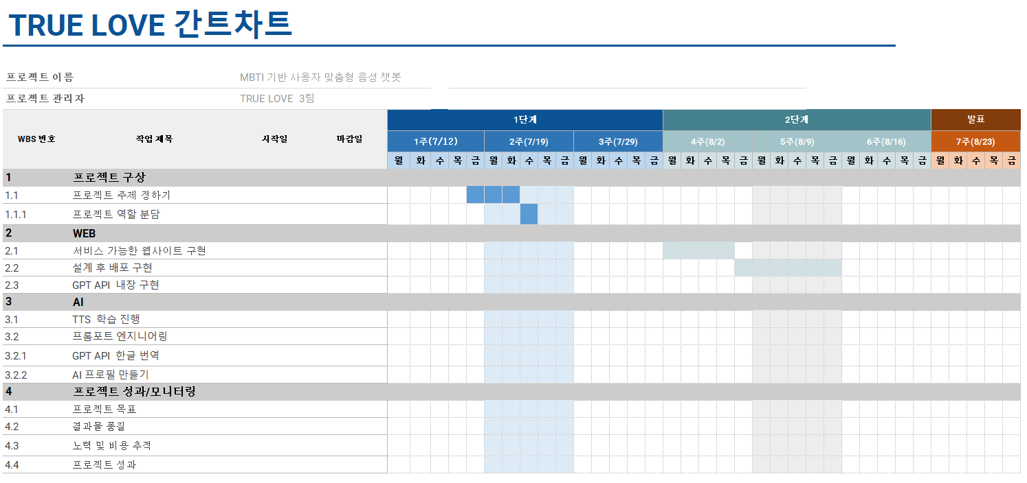

Slide 6
Thank u

